Slide 1
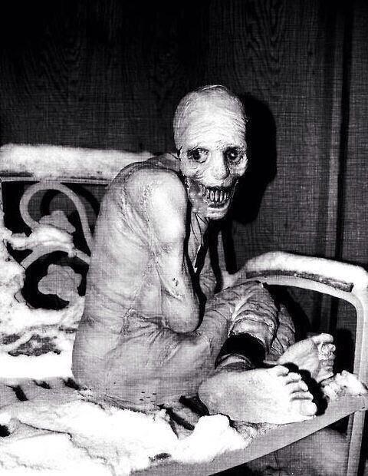
STARS SANS MAQUILLAGE
Accrochez vous !
N°4

Slide 2
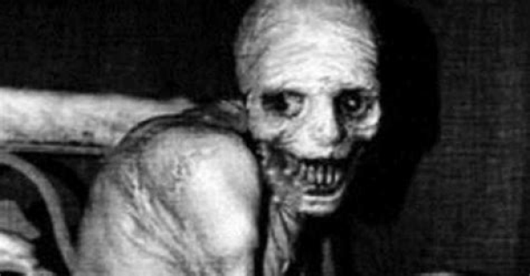

Slide 3
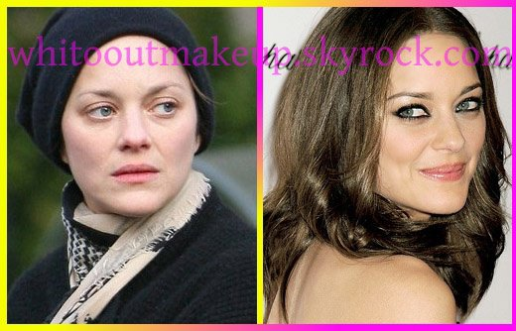
Marion Cotillard

Slide 4
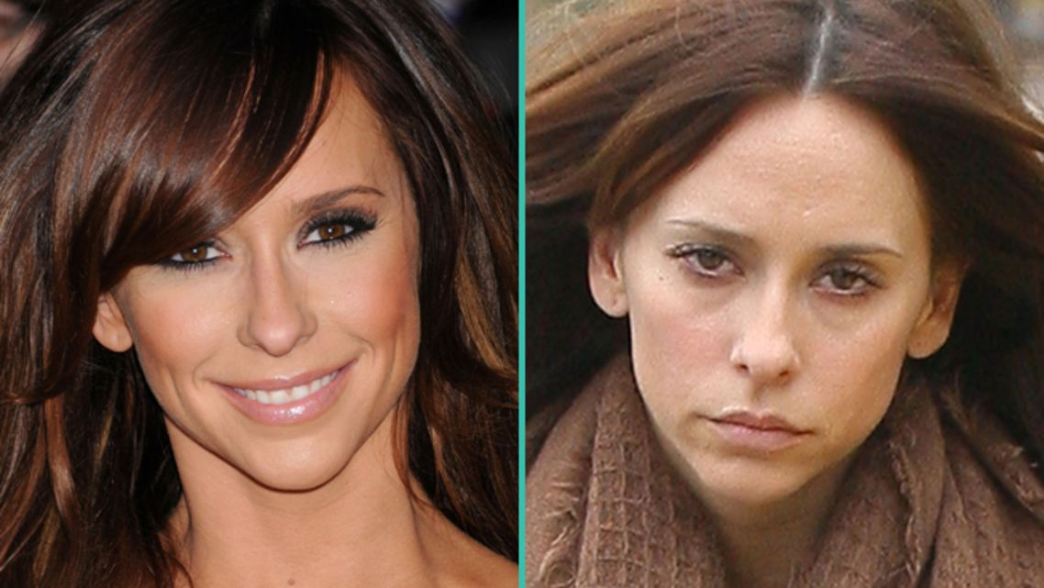
Jennifer Garner

Slide 5
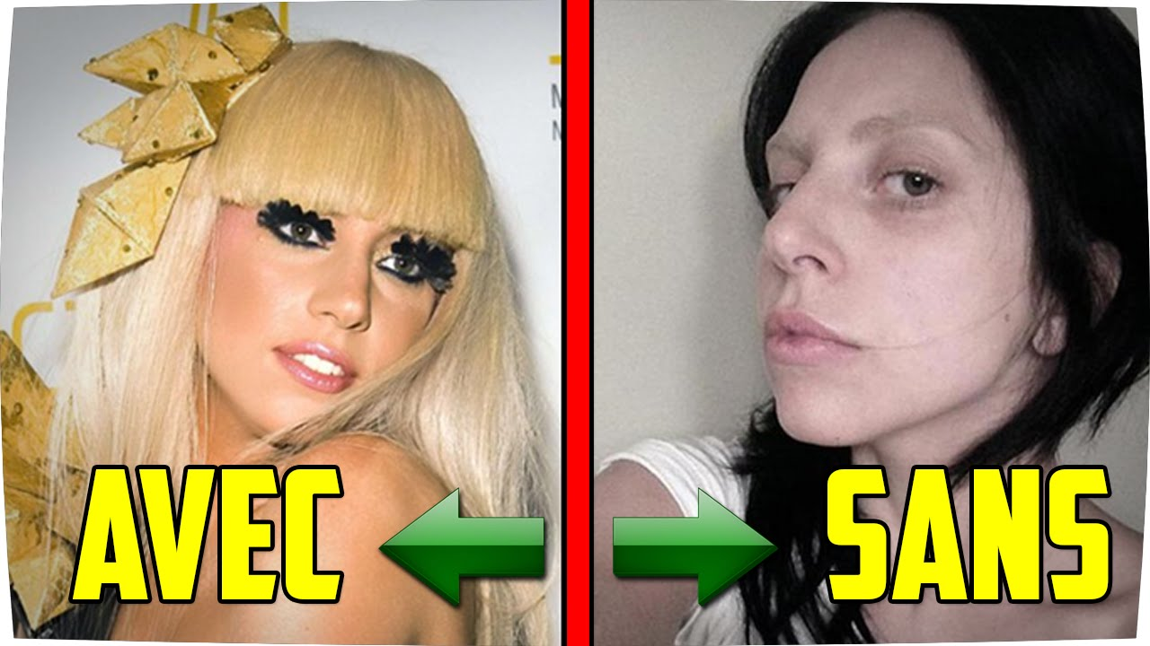

Slide 6
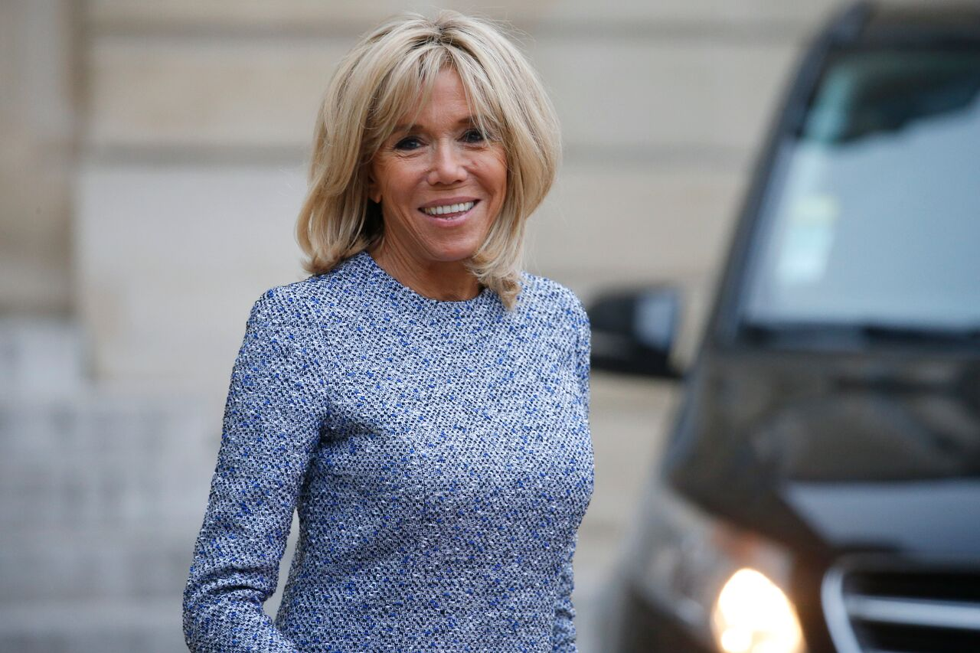

Slide 7
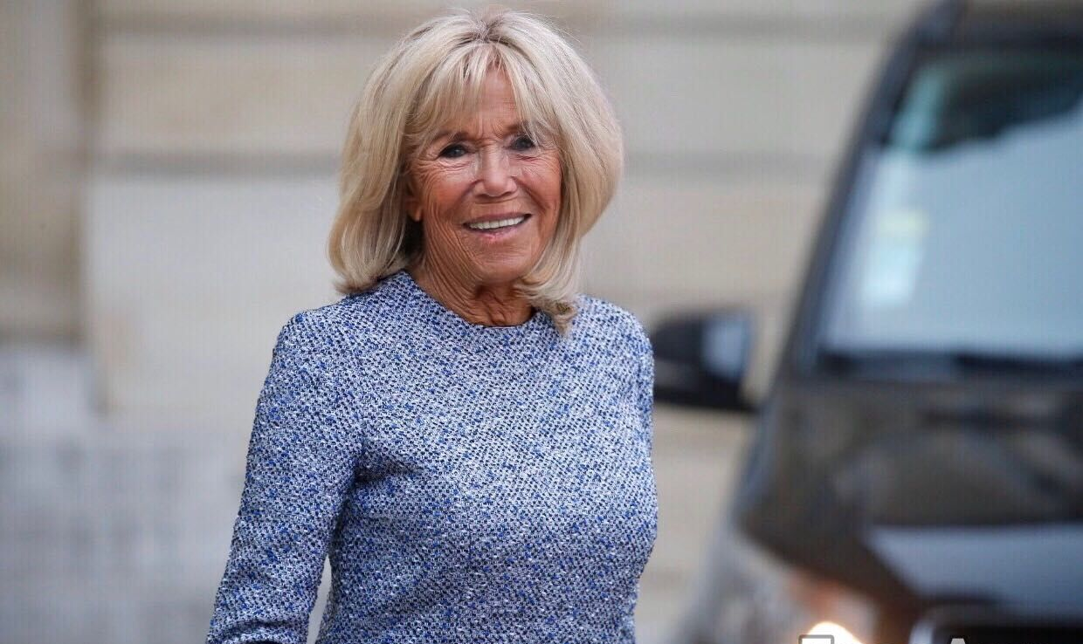

Slide 8
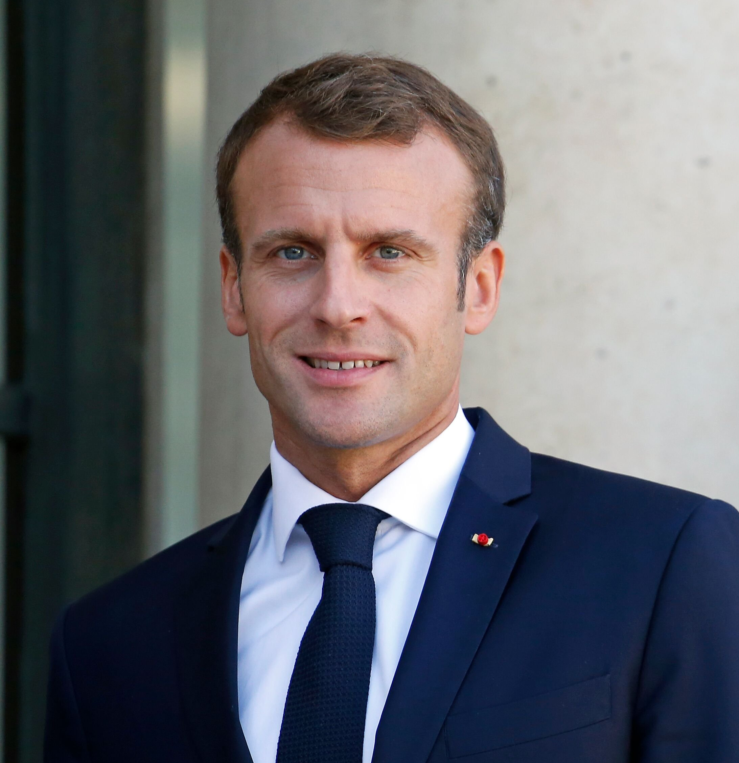
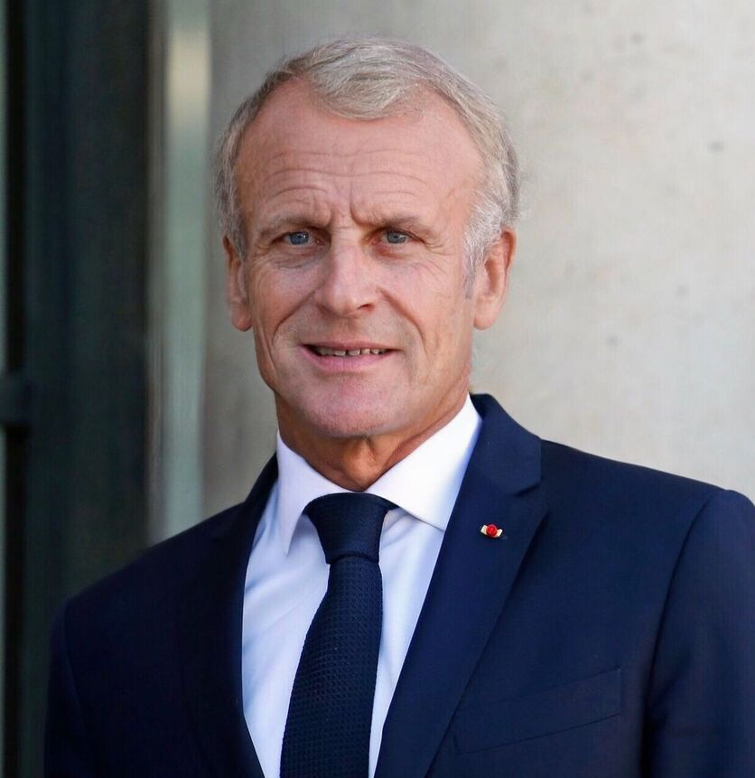

Slide 9
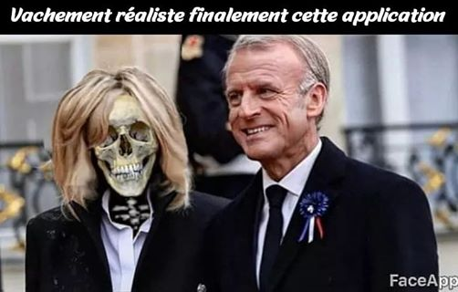

Slide 10
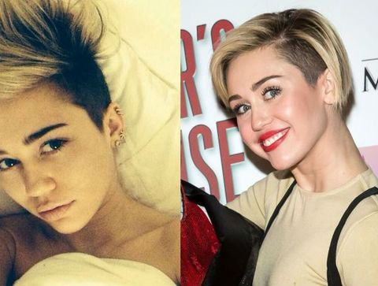
Miley Cyrus

Slide 11
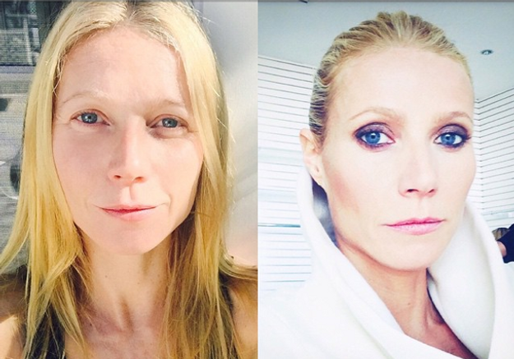
Gwyneth Paltrow

Slide 12
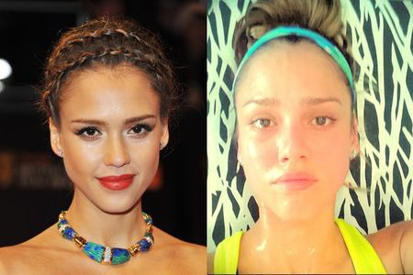
Jessica Alba

Slide 13
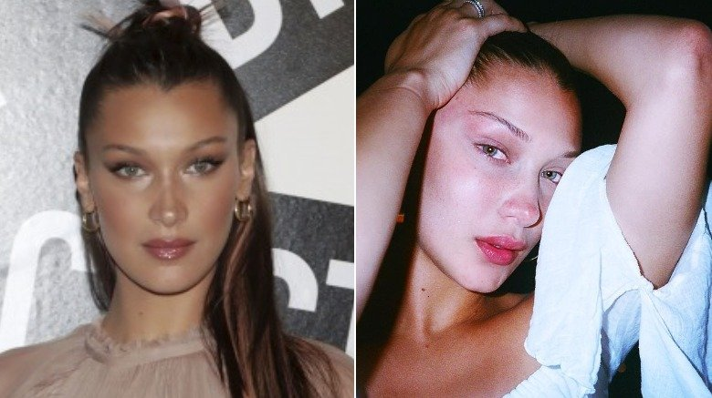
Bella Hadid

Slide 14
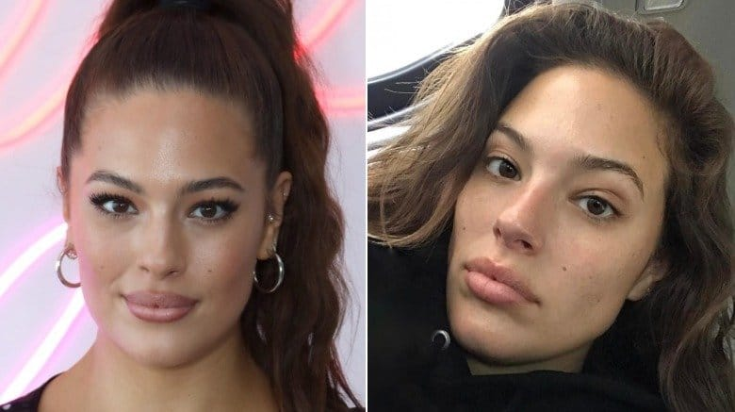
Ashley Graham

Slide 15
C’était
STARS SANS MAQUILLAGE
Accrochez vous !

